Slide 1

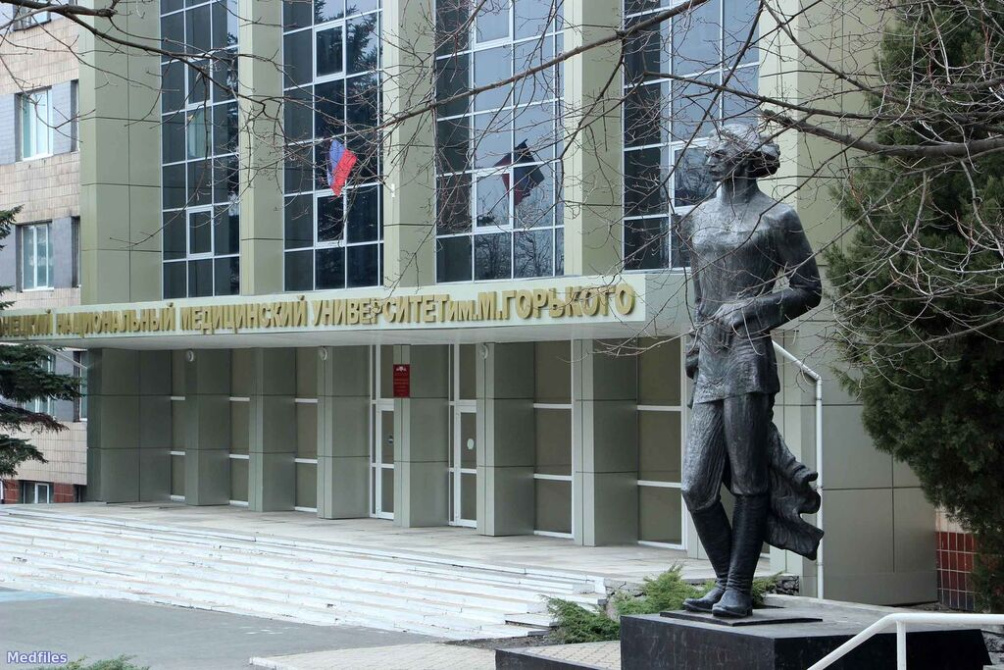
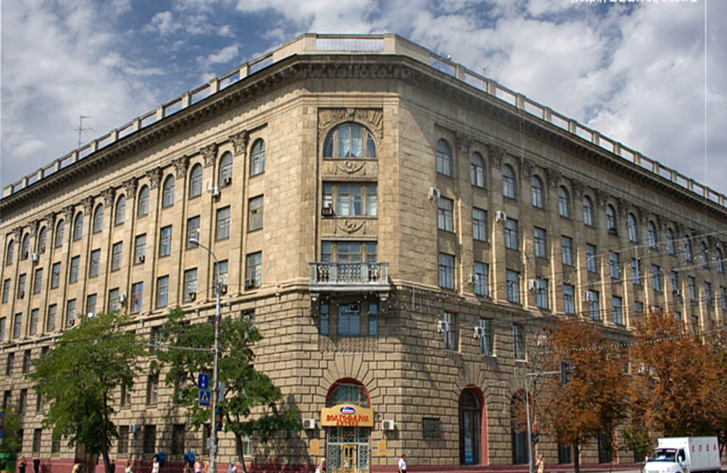
НАУЧНО-ПРАКТИЧЕСКАЯ КОНФЕРЕНЦИЯ С МЕЖДУНАРОДНЫМ УЧАСТИЕМ (В ON-LINE РЕЖИМЕ)
«СОВРЕМЕННЫЕ ПОДХОДЫ ДИАГНОСТИКИ, ЛЕЧЕНИЯ И ПРОФИЛАКТИКИ СТОМАТОЛОГИЧЕСКИХ ЗАБОЛЕВАНИЙ»
26.06.2026 г. г. Донецк
volgmed.ru
2026

Slide 2

Геометрически-графическая репродукция формы зубных рядов у пациентов 3-5 лет как критерий прогнозирования аномалий прикуса
Захаров Богдан Михайлович
студент 5 курса 3 группы
стоматологического факультета
Мацейчук Юлия Руслановна
студентка 4 курса 4 группы
стоматологического факультета
Научные руководители: к.м.н.,
доц. кафедры стоматологии
детского возраста Бавлакова В. В.
к.м.н., доц. кафедры стоматологии
детского возраста Касаткина А. Л.
Научный консультант: зав. каф.
стоматологии детского возраста,
д.м.н., проф. Фоменко И. В.
Волгоград, 2026

Slide 3
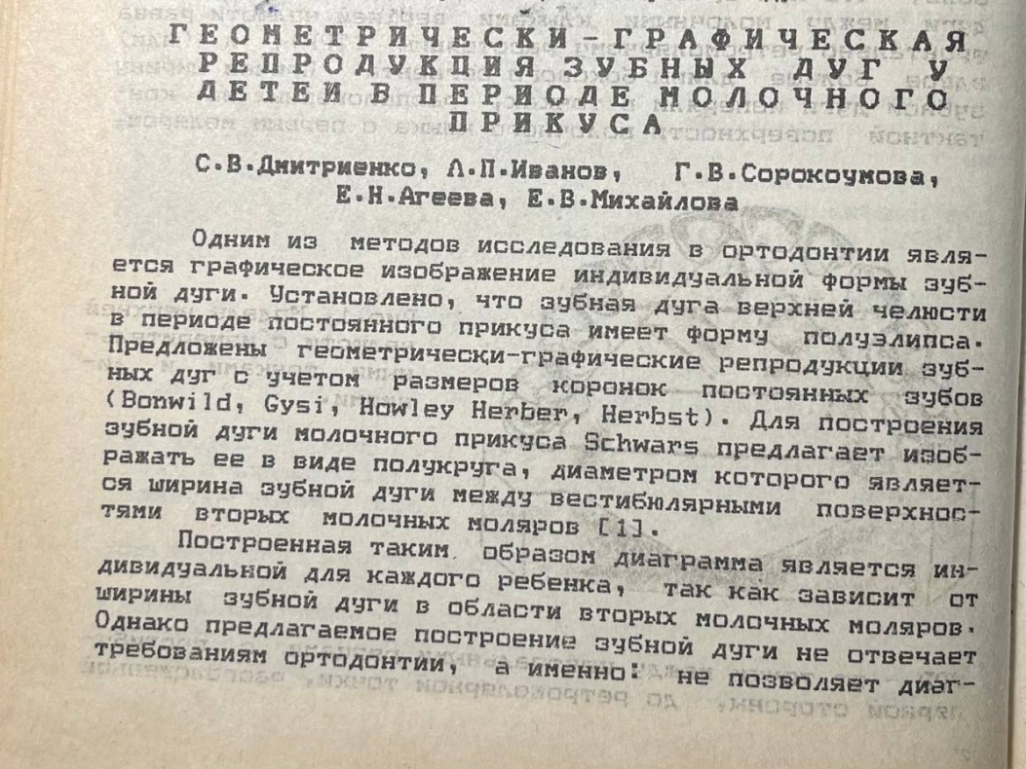
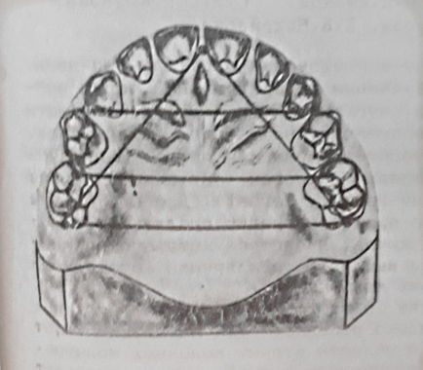
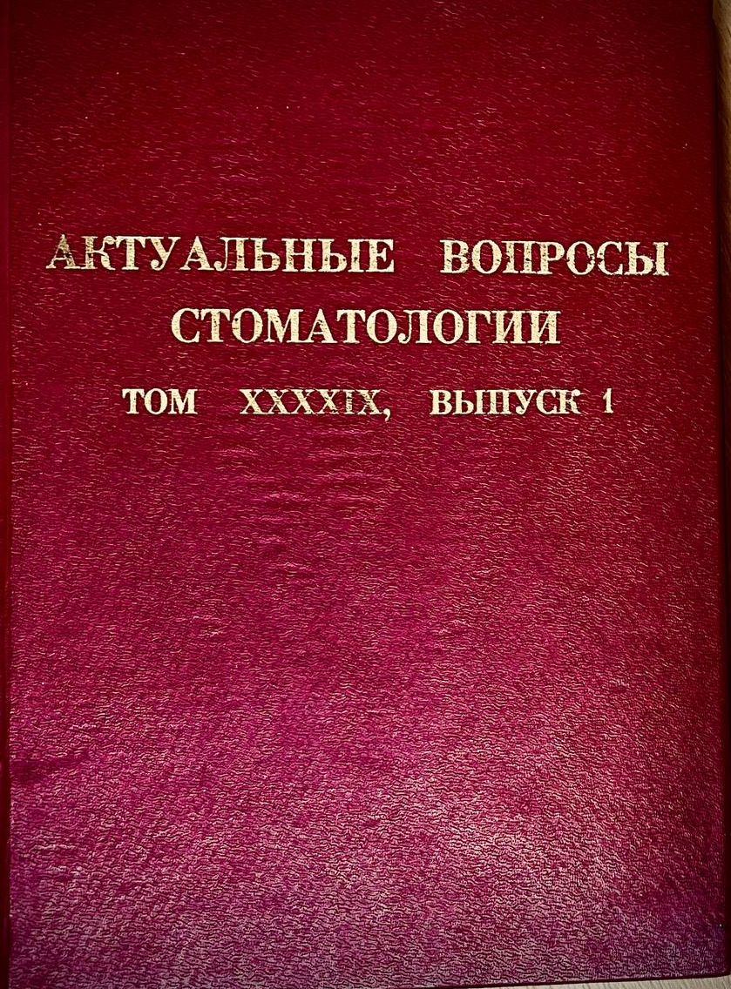
Введение:
Геометрически-графическая репродукция зубной дуги в молочном прикусе была предложена группой авторов ( Рис.1). Описанная зубная дуга является индивидуальной, нормальной формы и размера для каждого ребенка. Она зависит от длины бокового сегмента, что является стабильной величиной зубной дуги (Рис.2). При определении нормальной формы и размера молочного зубного ряда можно выявить сужение или расширение боковых сегментов, протрузию или ретрузию передней группы зубов. Предложенный метод позволяет на ранних сроках выявить аномалии форм зубных рядов в молочном прикусе и провести вовремя профилактическое лечение.
.
Рис.1
Рис.2
volgmed.ru
2026

Slide 4
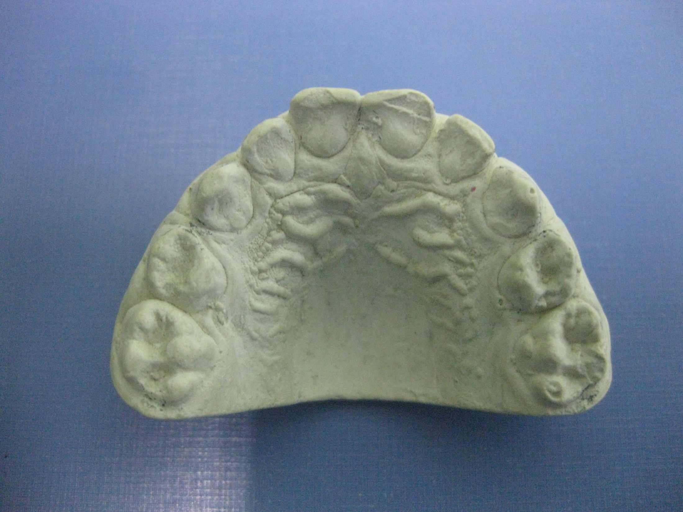
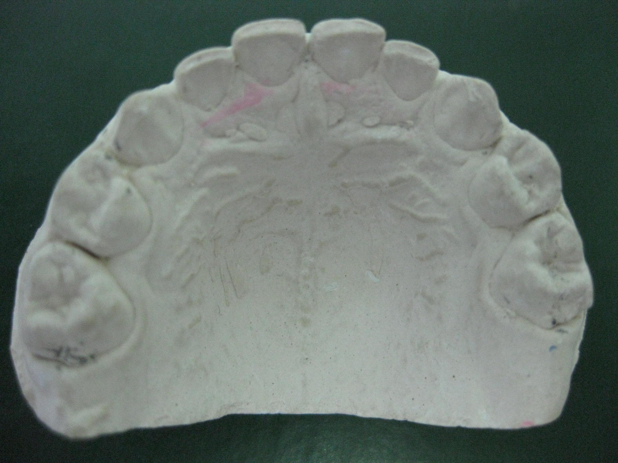
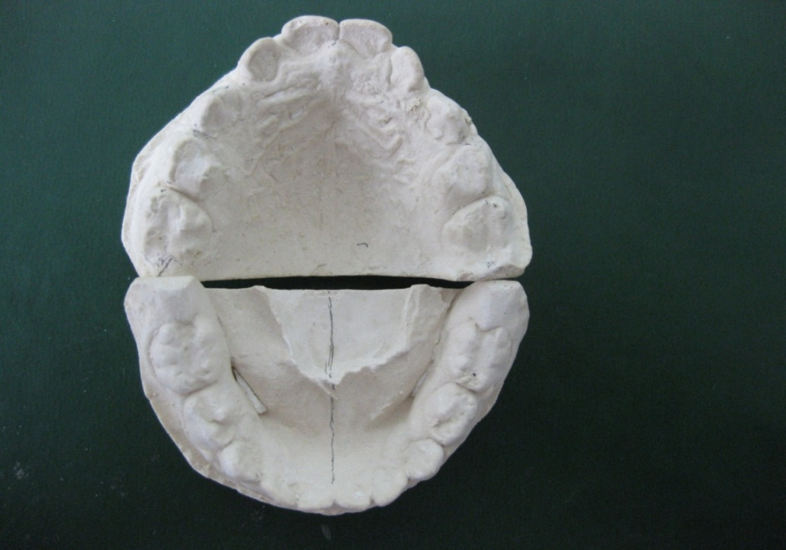
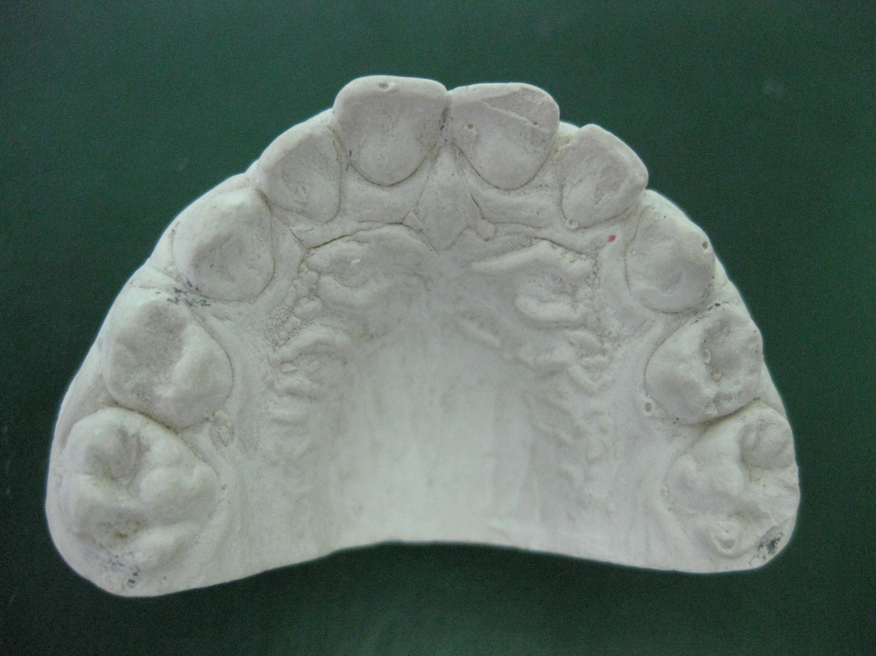
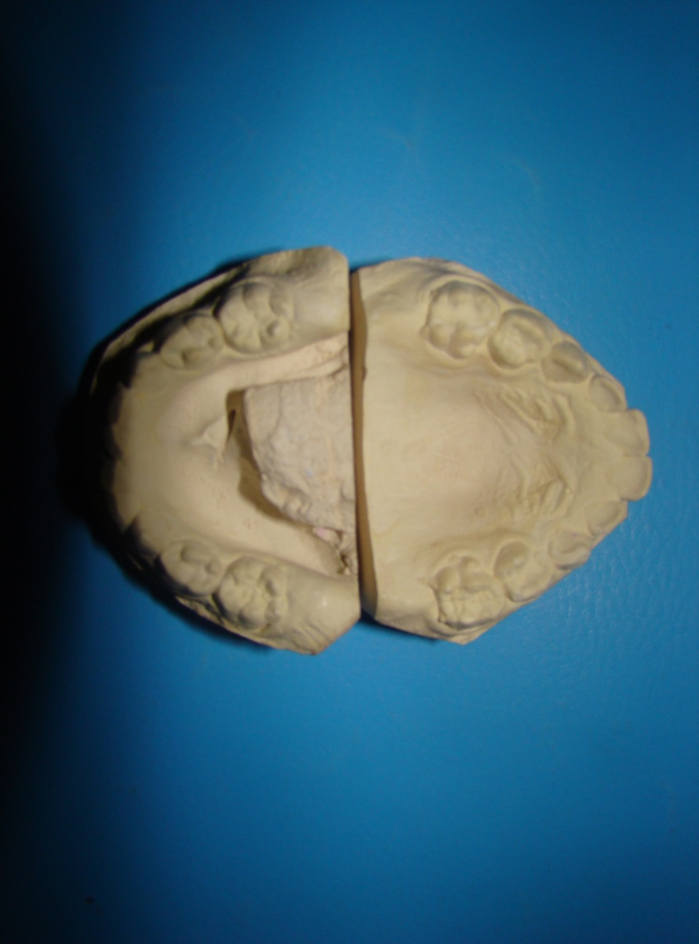
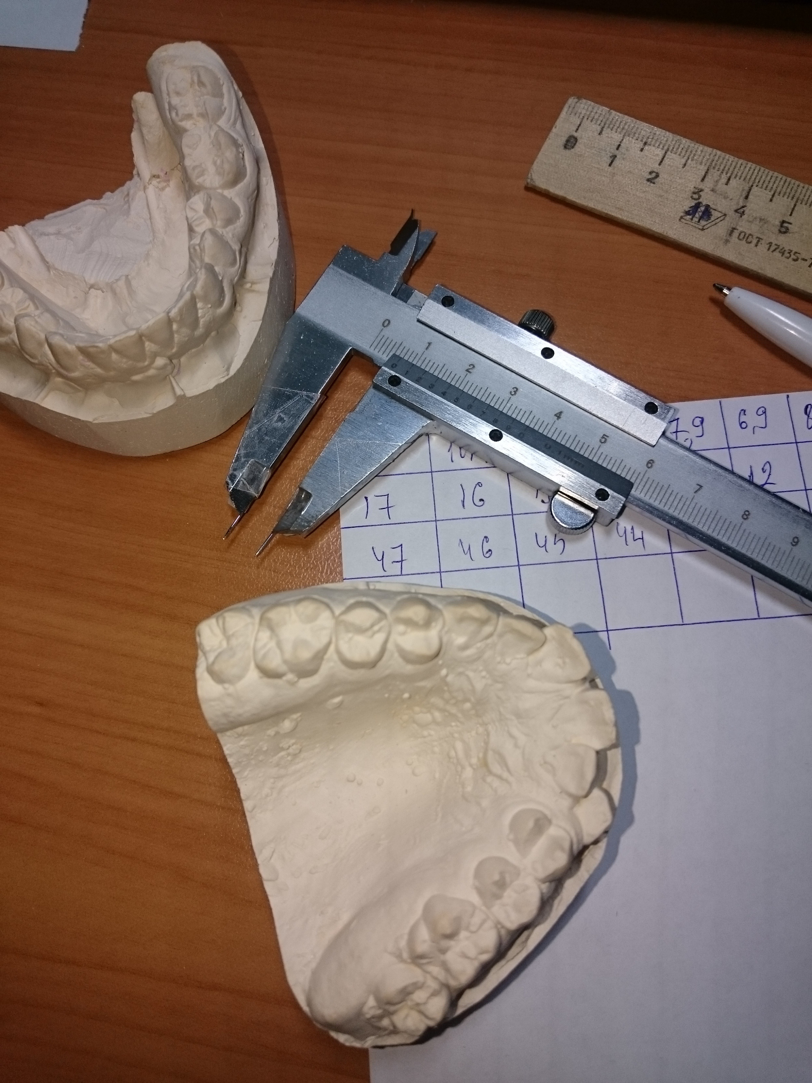
Материалы и методы:
Материалы исследования: диагностические гипсовые модели пацие-тов в возрасте от 3 до 5 лет.
Методикой, позволяющей определить отличие нормы формы зубной дуги в молочном прикусе от фактически имеющейся у пациента, являлась геометрически-графическая репро-дукция зубной дуги в молочном прикусе.
volgmed.ru
2026

Slide 5
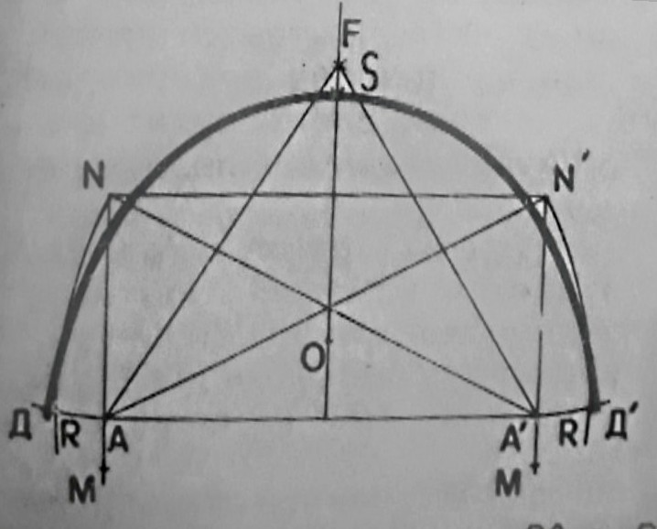
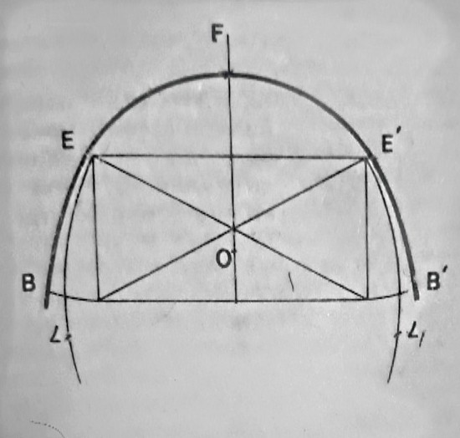
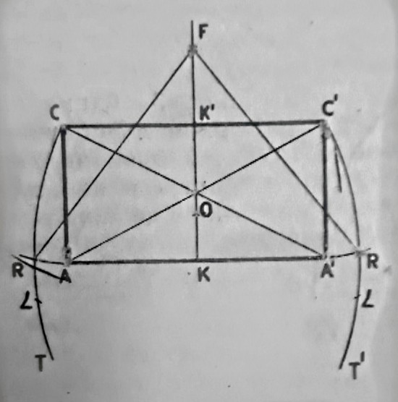
Методика построения диаграммы описана в сборнике
« Актуальные вопросы стоматологии». Том ХХХХIХ, Выпуск 1
Нормой формы зубного ряда в период сформированного молочного прикуса является полукруг
Построение диаграммы верхней челюсти
Построение диаграммы нижней челюсти
volgmed.ru
2026

Slide 6
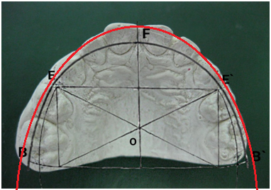
Пациент № 1:
Проведя анализ диаграммы модели верхней челюсти, делаем вывод, что форма зубной дуги не соответствует норме. Чёрным цветом обозначена норма зубной дуги, красным – фактическая форма зубной дуги. Имеется протрузия фронтальной группы зубов
volgmed.ru
2026

Slide 7
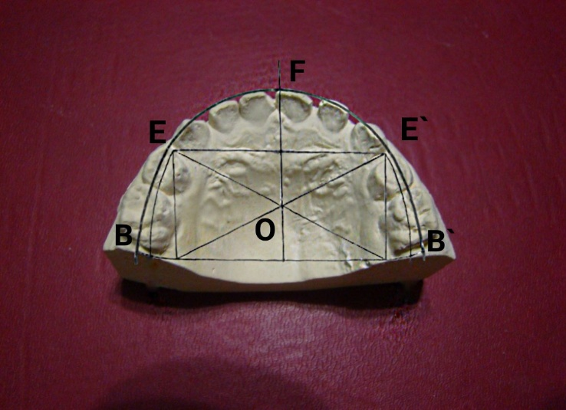
Пациент № 2:
Проведя анализ диаграммы модели верхней челюсти, делаем вывод, что форма зубной дуги соответствует норме
volgmed.ru
2026

Slide 8
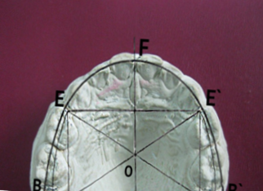
Пациент № 3:
По результатам анализа диаграммы модели челюсти делаем вывод, что форма зубной дуги верхней челюсти соответствует норме
volgmed.ru
2026

Slide 9
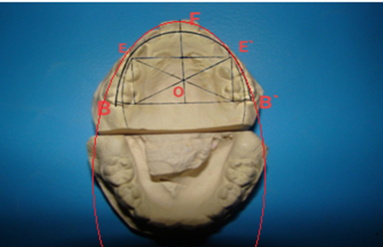
Пациент № 4:
По результатам анализа диаграммы модели делаем вывод, что форма зубной дуги не соответствует норме. Черным цветом обозначена норма зубной дуги, красным фактическая форма зубной дуги верхней челюсти
volgmed.ru
2026

Slide 10
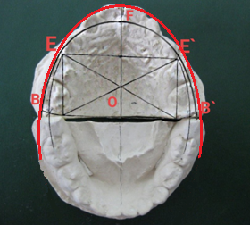
Пациент № 5:
По результатам анализа диаграммы модели верхней челюсти делаем вывод, что форма зубной дуги не соответствует норме. Черным цветом обозначена норма зубной дуги, красным – фактическая форма зубной дуги верхней челюсти
volgmed.ru
2026

Slide 11
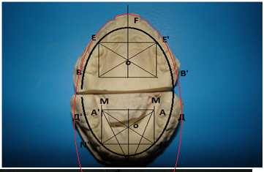
Пациент № 6:
По результатам анализа диаграммы моделей челюстей можно сделать вывод, что форма зубной дуги верхней челюсти не соответствует норме. Нижняя челюсть соответствует норме. Черным цветом обозначена норма зубной дуги, красным – фактическая форма зубной дуги
volgmed.ru
2026

Slide 12
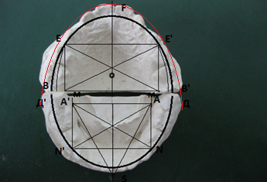
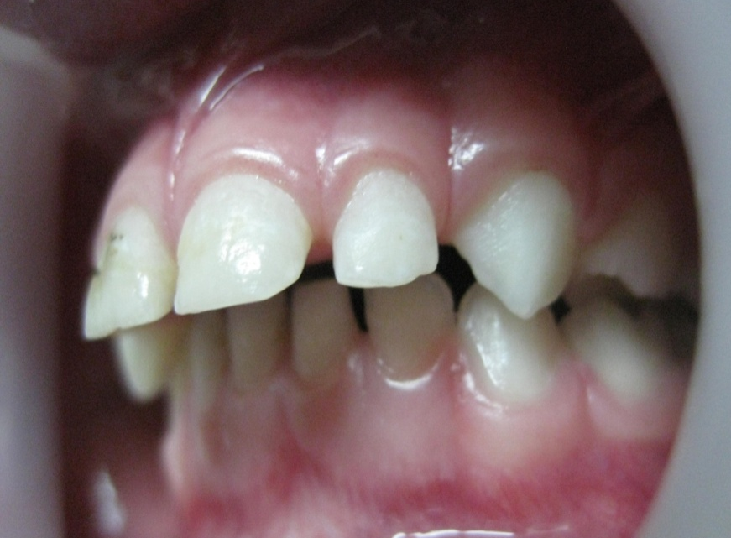
Пациент № 7:
Анализ диаграммы моделей челюстей: форма зубной дуги верхней челюсти не соответствует норме, форма зубной дуги нижней челюсти соответствует норме. Чёрным цветом обозначена норма зубной дуги верхней челюсти, красным – фактическая форма зубной дуги
Клиническая картина: у пациента: протрузия фронтальной группы зубов верхней челюсти. Щель по сагиттали 5 мм. Дистальное положение нижней челюсти. Пациенту 4 года.
volgmed.ru
2026

Slide 13
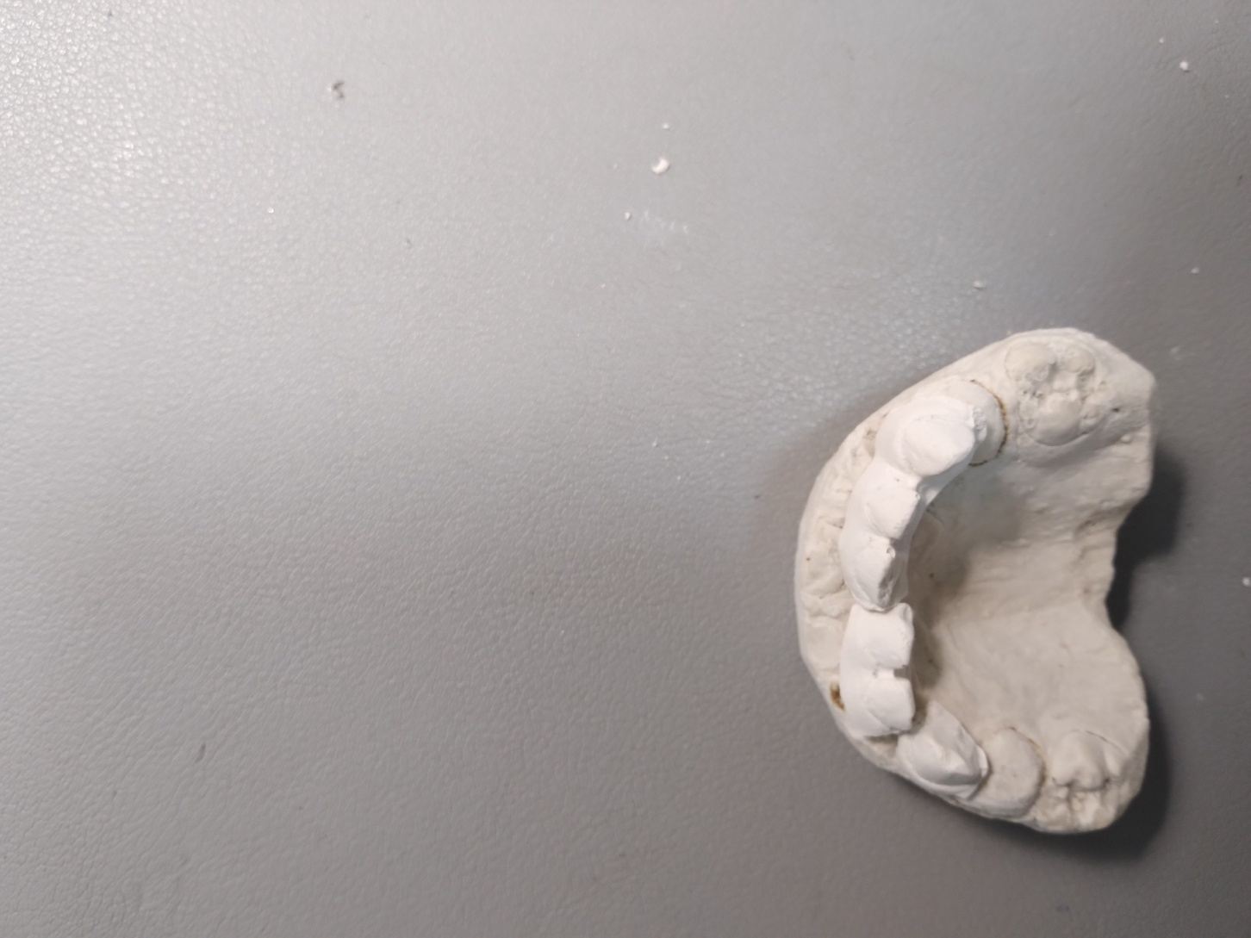
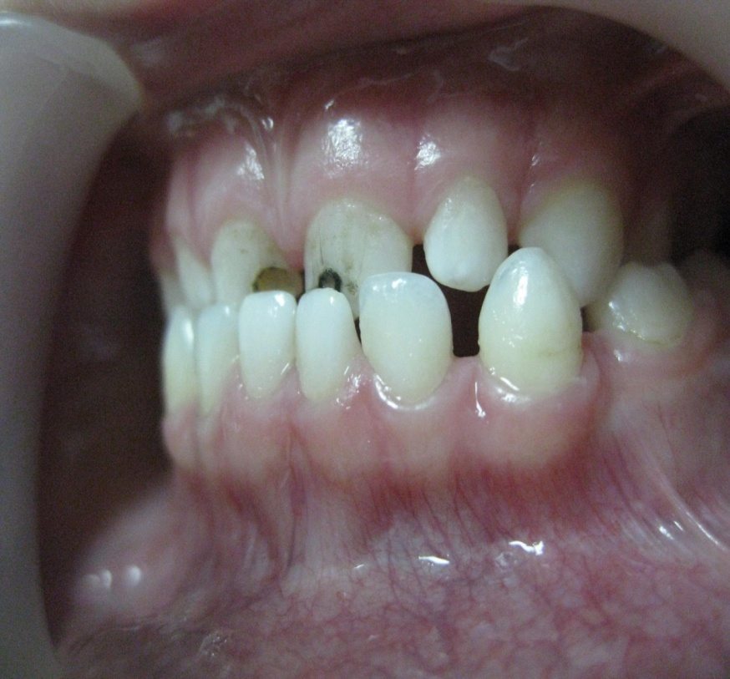
Пациент № 8:
По результатам анализа диаграммы моделей челюстей делаем вывод, что форма зубной дуги верхней челюсти не соответствует норме. Красным цветом обозначена фактическая форма зубной дуги верхней челюсти, черным – норма формы зубной дуги
Клиническая картина соответствует формирующейся мезиальной дизокклюзии. Ретрузия фронтальной группы зубов верхней челюсти. Пациенту 4 года
volgmed.ru
2026

Slide 14
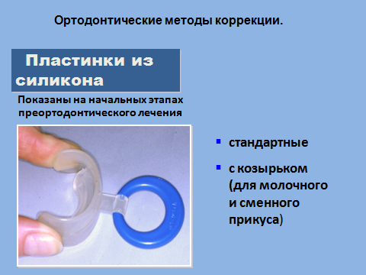
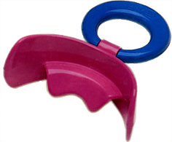
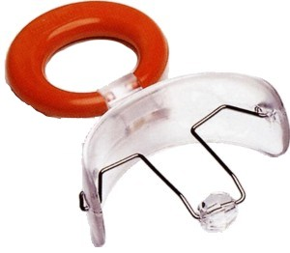
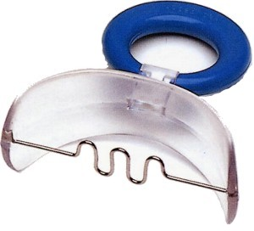
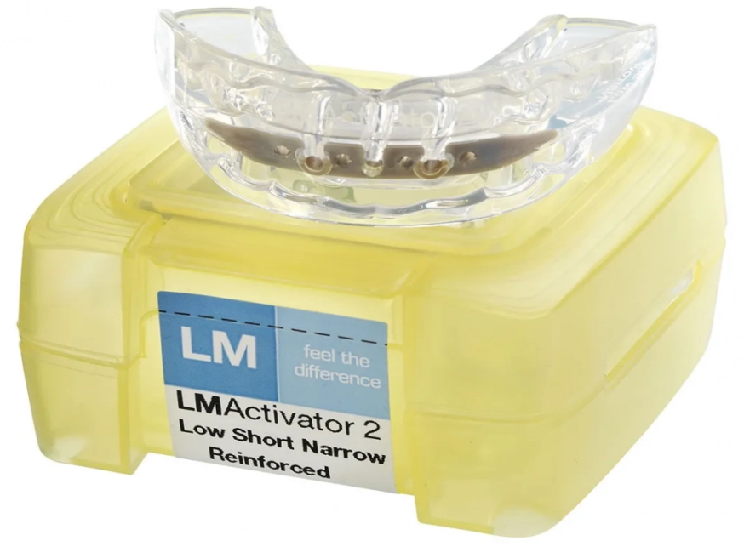
Ранняя профилактика аномалий прикуса:
volgmed.ru
2026

Slide 15
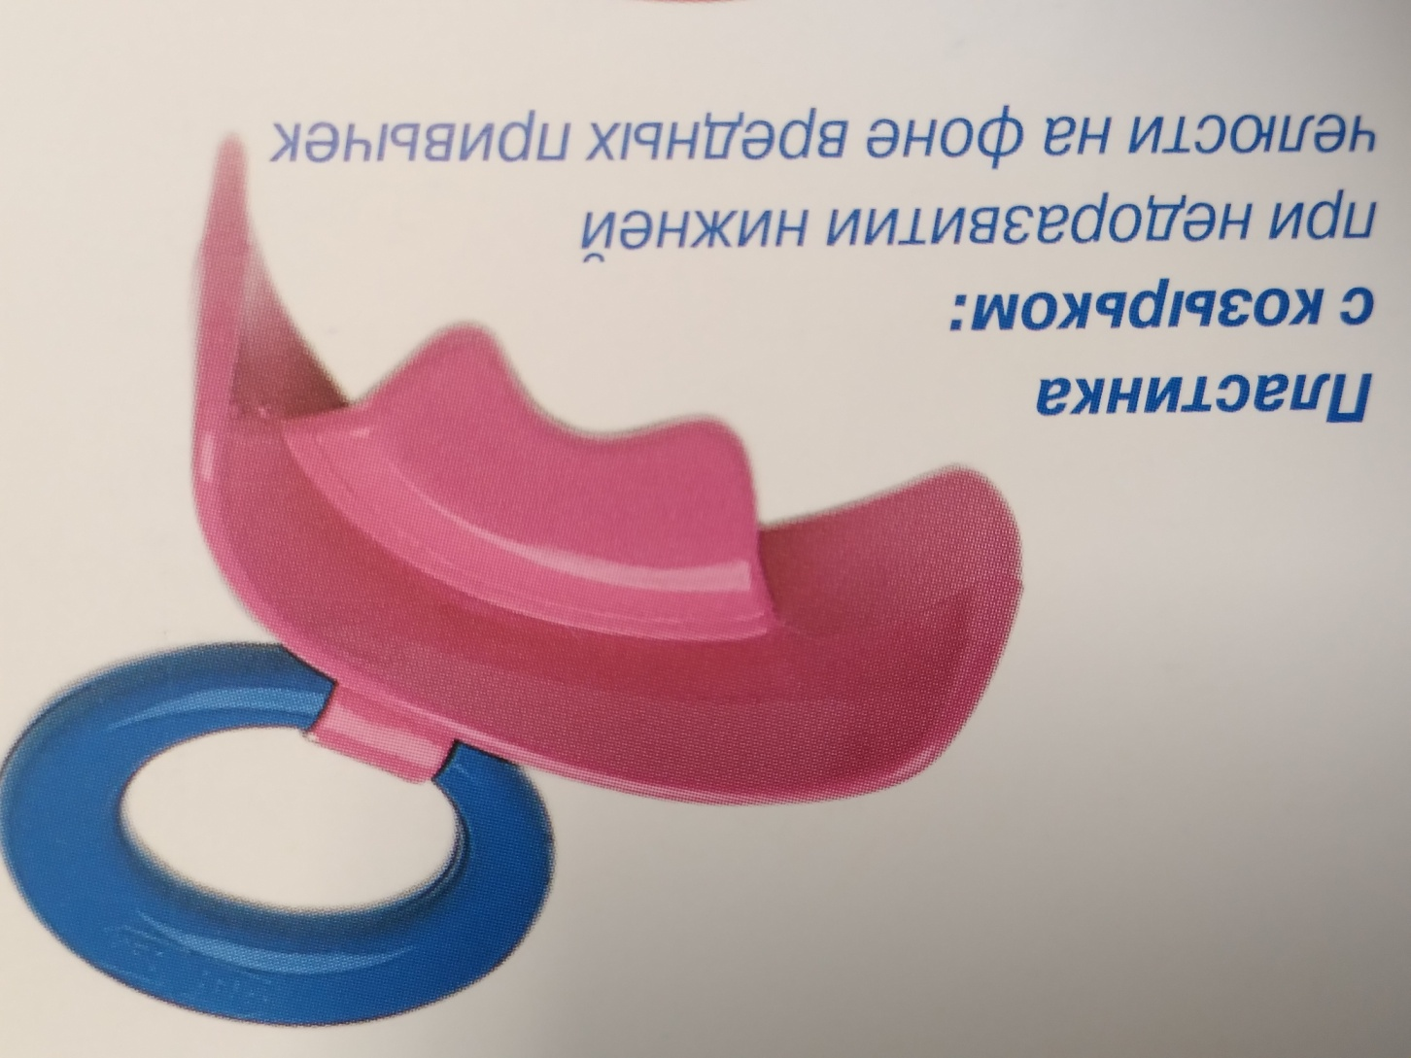
Ранняя профилактика аномалий прикуса:
Перевернули пластинку.
Использовали при формирующейся мезиальной дизокклюзии.
(Пациенту 3 года)
volgmed.ru
2026

Slide 16
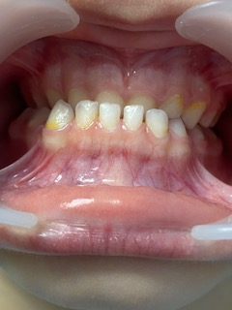
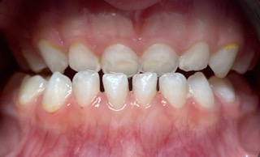
Демонстрация применения вестибулярной пластинки
MUPPY в периоде сформированного молочного прикуса:
volgmed.ru
2026

Slide 17
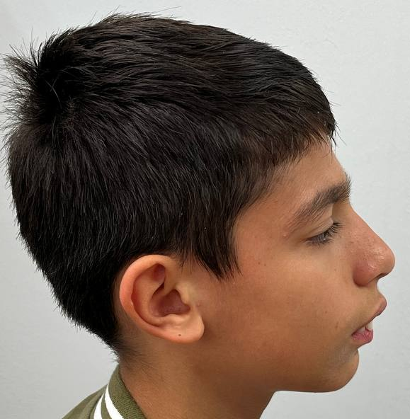
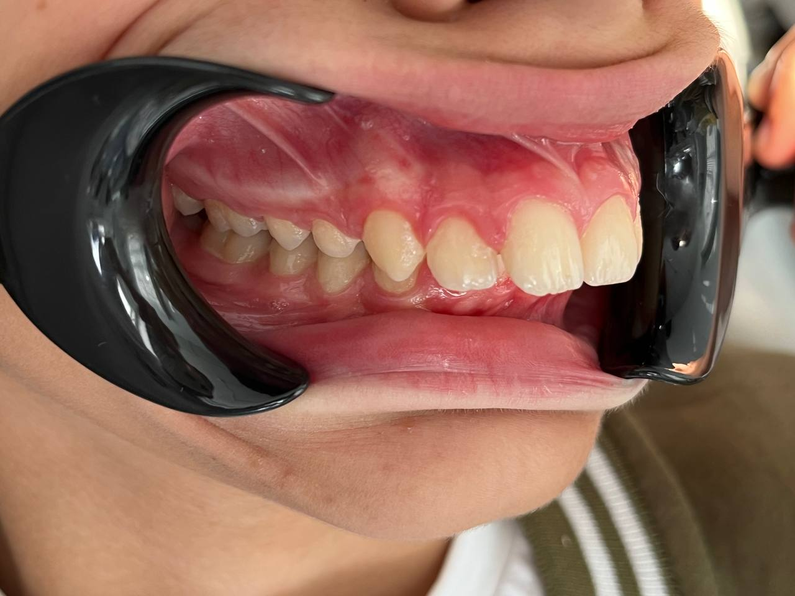
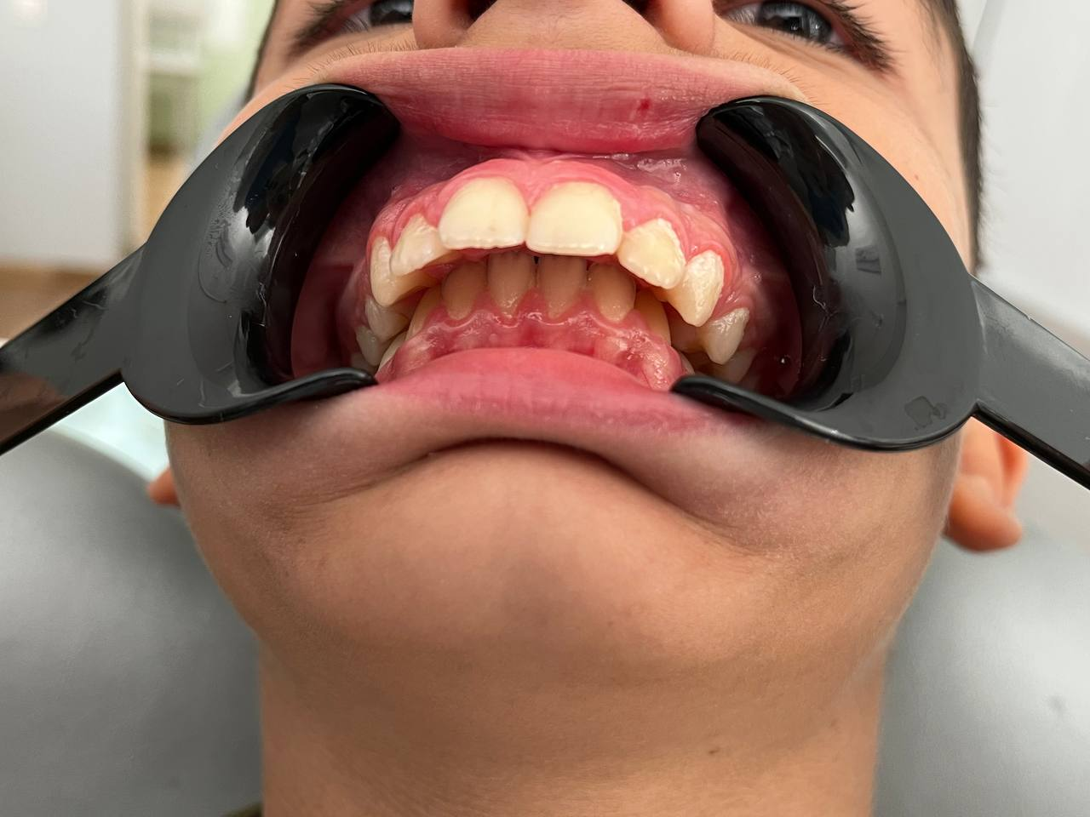
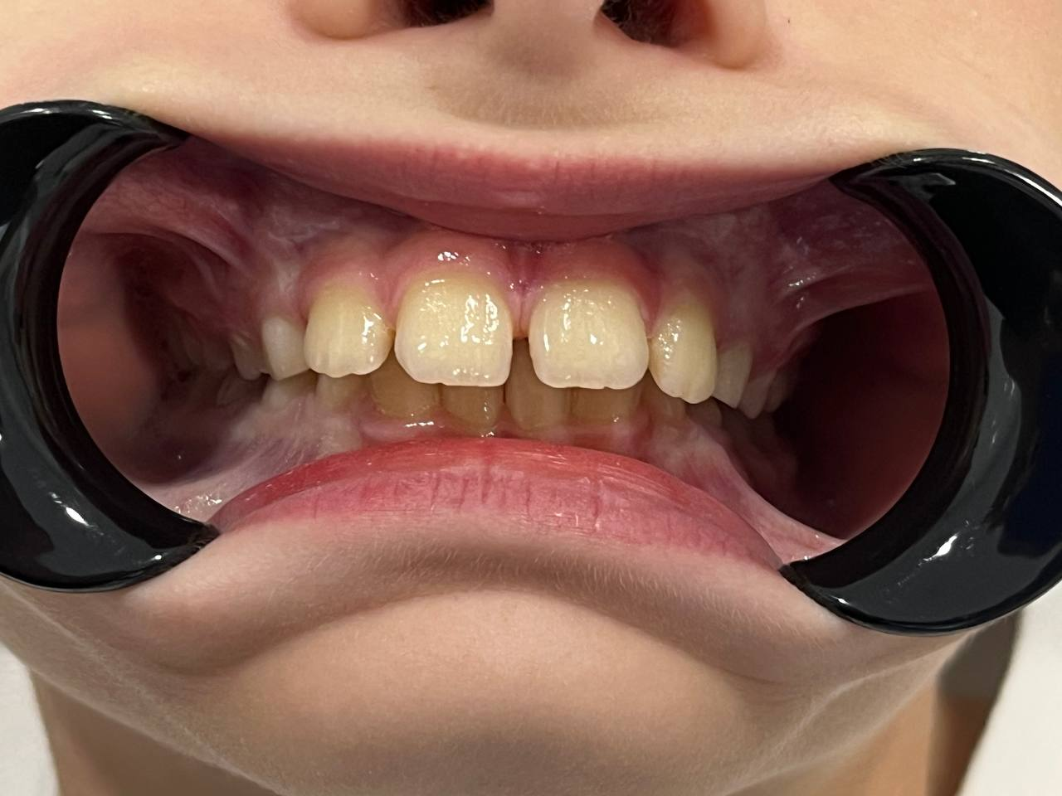
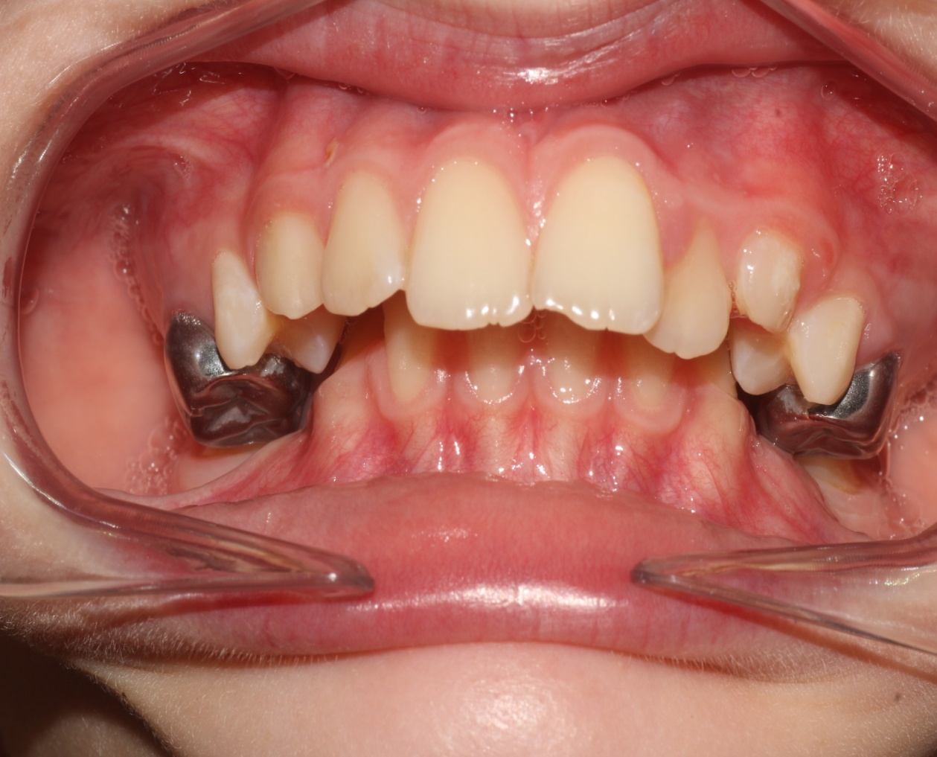
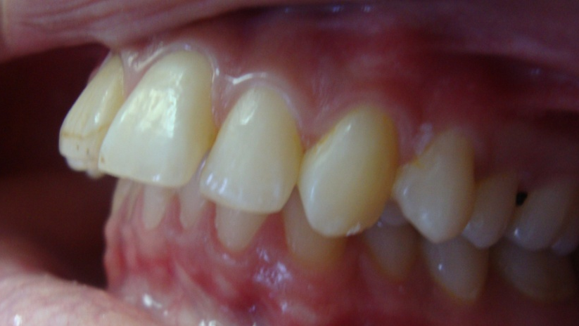
Усугубление патологии при несвоевременном ортодонтическим лечением. Формирование дистальной окклюзии:
volgmed.ru
2026

Slide 18
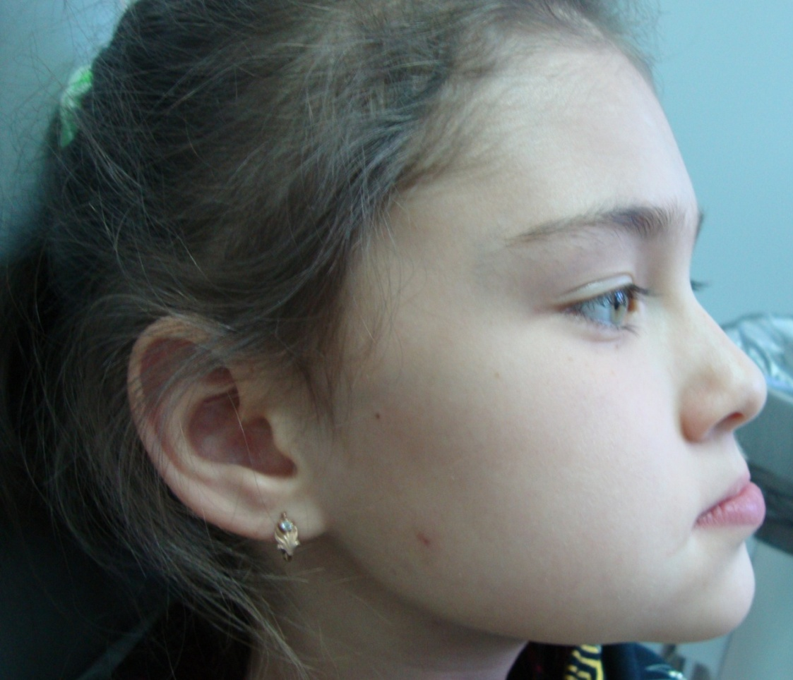
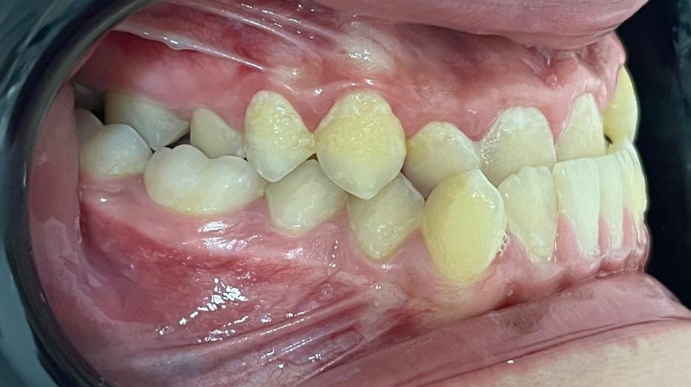
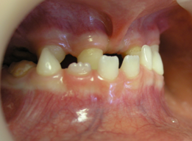
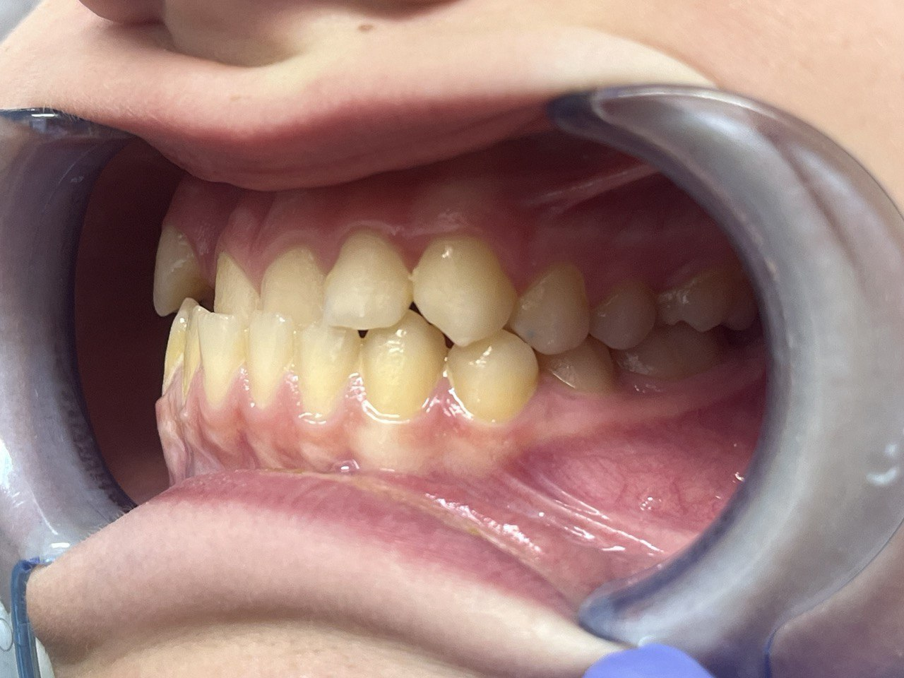
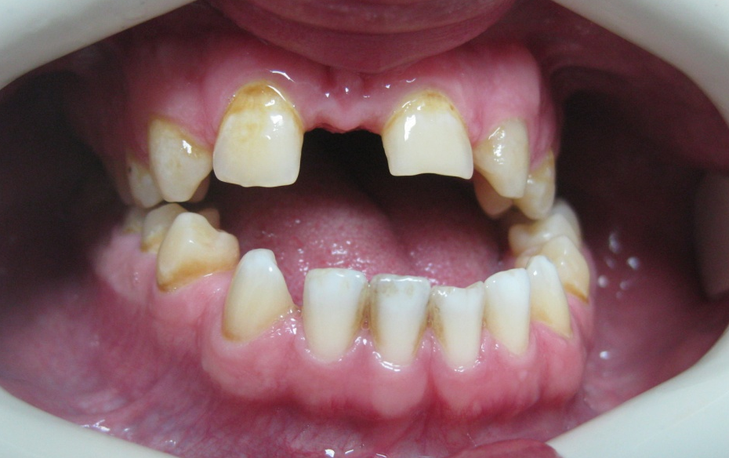
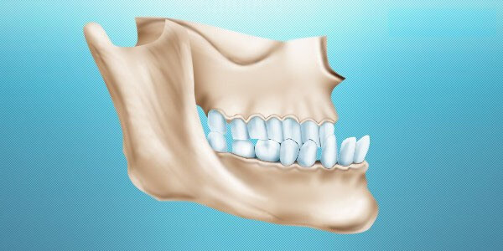
Усугубление патологии при несвоевременном ортодонтическим лечением. Формирование мезиальной окклюзии:
volgmed.ru
2026

Slide 19
Вывод:
Проведенный анализ геометрически-графических репродукций форм зубных рядов у пациентов 3-5 лет - один из антропометрических методов расчета гипсовых диагностических моделей, который можно использовать как критерий прогнозирования зубочелюстных аномалий в клинике ортодонтии. Своевременно начатое раннее ортодонтическое лечение позволяет в дальнейшем избежать развития сложной патологии, требующей длительного ортодонтического лечения.
volgmed.ru
2026

Slide 20


БЛАГОДАРИМ
ЗА ВНИМАНИЕ!
2026

Slide 21
НАУЧНО-ПРАКТИЧЕСКАЯ КОНФЕРЕНЦИЯ С МЕЖДУНАРОДНЫМ УЧАСТИЕМ (В ON-LINE РЕЖИМЕ)
«СОВРЕМЕННЫЕ ПОДХОДЫ ДИАГНОСТИКИ, ЛЕЧЕНИЯ И ПРОФИЛАКТИКИ СТОМАТОЛОГИЧЕСКИХ ЗАБОЛЕВАНИЙ»
26.06.2026 г. г. Донецк
volgmed.ru
2026

